Slide 1
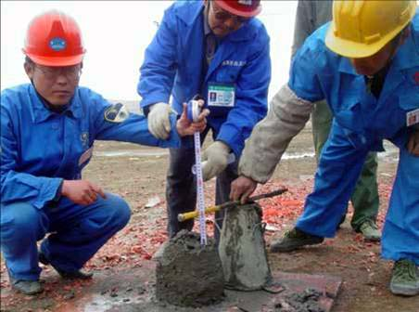
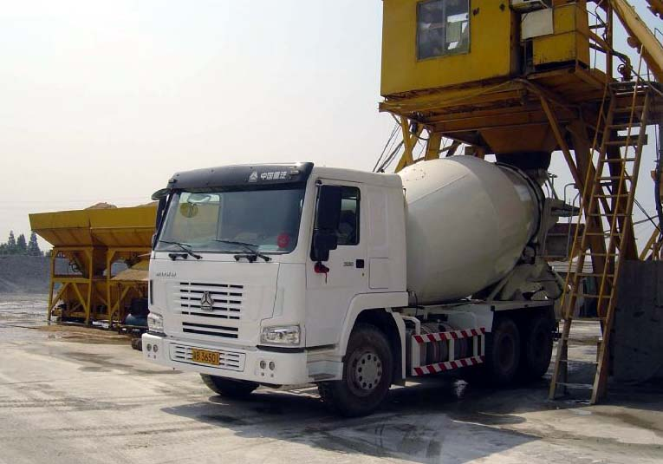
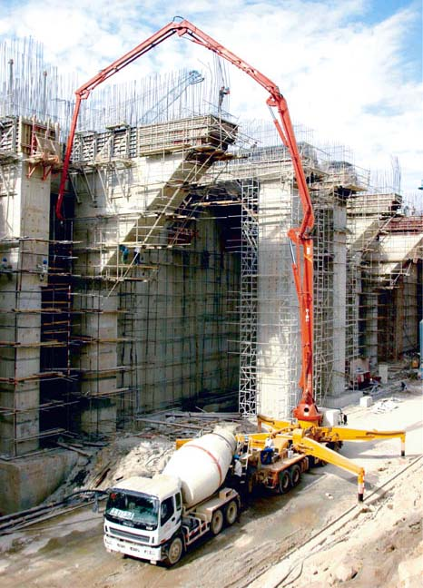
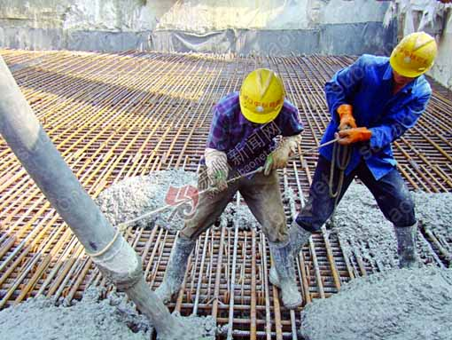
砼搅拌

Slide 2
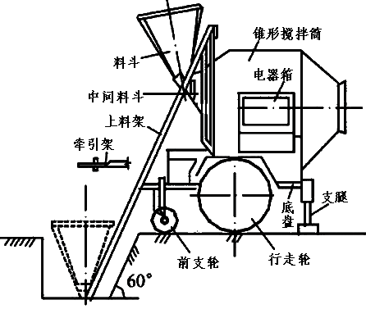
1 搅拌机选择
砼的制备方法，除零星分散且用于非重要部位的可采用人工拌制外，均应采用机械搅拌。砼搅拌机按其搅拌原理分为自落式和强制式两类：
1.1 自落式搅拌机
砼拌合料在鼓筒内作自由落体式翻转搅拌，适宜搅拌塑性砼和低流动性砼。搅拌力量小、动力消耗大、效率低，正日益被强制式搅拌机所取代。
自落式锥形反转出料搅拌机

Slide 3
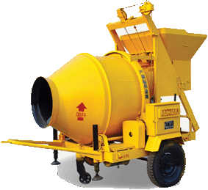
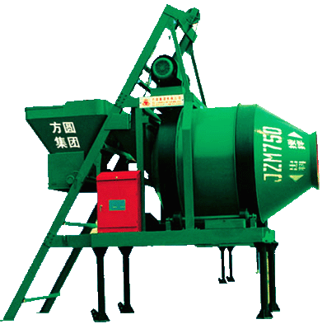
柳工JZC350A砼搅拌机
正转搅拌、反转出料，每盘出料
350L，理论产量10～14m³/h，
可搅拌塑性和半干硬性砼
方园JZM750砼搅拌机
正转搅拌、反转出料，每盘出料750L，理论产量20～22.5m³/h，可搅拌塑性和半干硬性砼
自落式双锥反转出料砼搅拌机

Slide 4
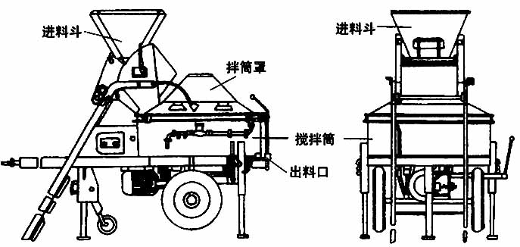
4.1.2 强制式搅拌机
砼拌合料搅拌作用强烈，适宜搅拌干硬性砼和轻骨料砼。搅拌质量好、速度快、生产效率高、操作简便安全，但机件磨损较严重。强制式搅拌机有立轴和卧轴之分，立轴式不宜用于搅拌流动性大的砼。卧轴式搅拌机具有适用范围广、搅拌时间短、搅拌质量好等优点，是大力推广的机型。
强制式搅拌机

Slide 5
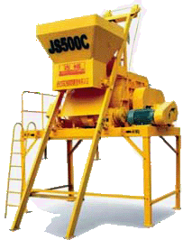
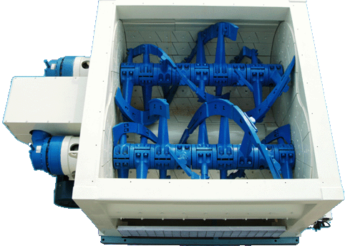
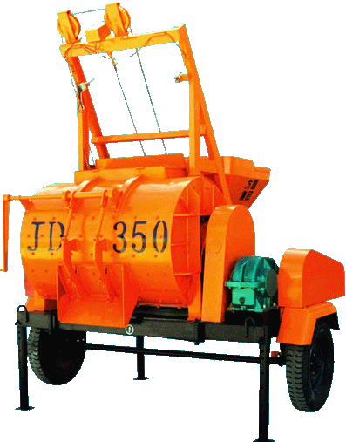
方圆JS2000B
双螺旋砼搅拌机
采用螺旋叶片的连续搅
动，搅拌能力更高、搅
拌时间更短，每盘出料
2000L，是大中型搅拌
站的配套主机
方圆JD350
单卧轴砼搅拌机
为单卧轴强制式搅拌机
，每盘出料350L，可搅
拌塑性、半干硬性、干
硬性砼和砂浆，适用一
般建筑工地、道路、桥
梁工程及砼构件厂。
柳工JS500C
双卧轴强制式砼搅拌机
每盘出料500L，理论产量21～
25m³/h，可搅拌干硬性、塑性、
流动性、轻骨料砼和各种砂浆

Slide 6
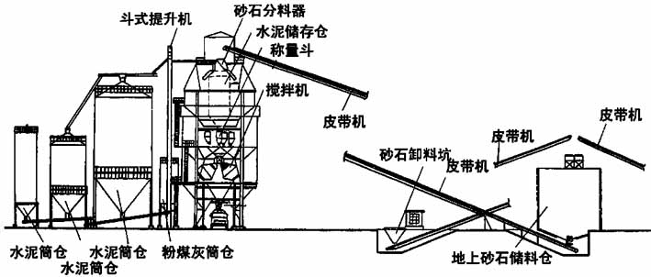
4.1.3 大型砼搅拌站
砼的现场拌制已属于限制技术，在规模大、工期长的工程中设置半永久性的大型搅拌站是发展方向。将砼集中在有自动计量装置的砼搅拌站集中拌制，用砼运输车向施工现场供应商品砼，有利于实现建筑工业化、提高砼质量、节约原材料和能源、减少现场和城市环境污染、提高劳动生产率。
大型砼集中搅拌站
竖向布置示意图

Slide 7
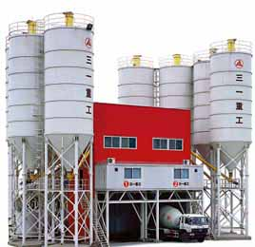
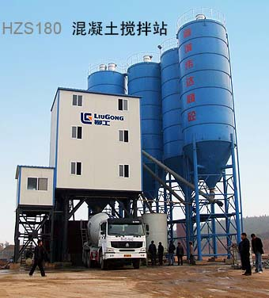
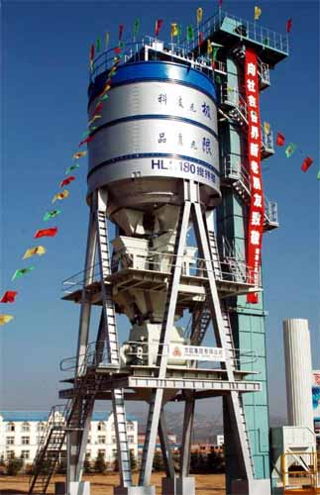
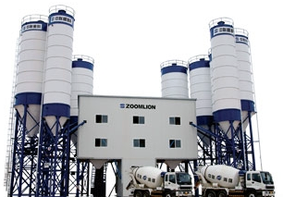
HZS180砼搅拌站
广西柳工
HZS90砼搅拌站
三一重工
HZS120砼搅拌站
中联重科
HLS180砼搅拌站
山东 方圆

Slide 8
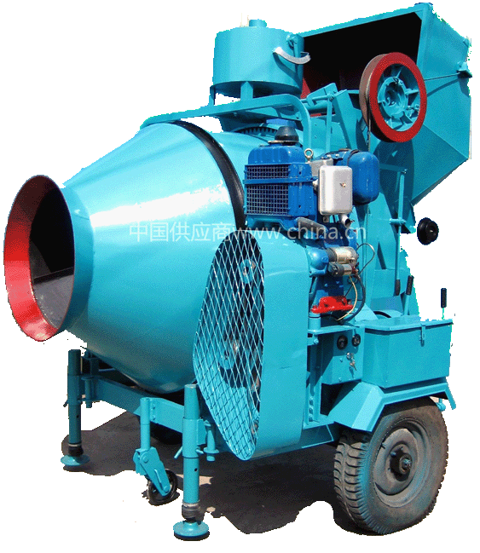
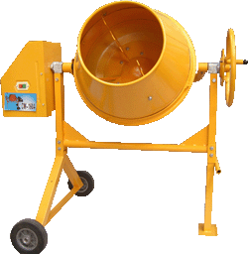
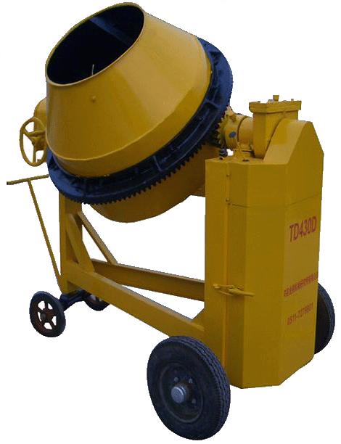
4.1.4 选择搅拌机的注意事项
● 选择搅拌机时，要根据工程量的大小、砼的坍落度、骨料尺寸等而定，既满足技术要求，亦要考虑经济效率和节约能源；
● 工地常用搅拌机的规格(容量)为250～1000L。
JZC350
TD430D
便携式
砼搅拌机
柴油机型砼搅拌机

Slide 9
4.2 搅拌制度的确定
在正确选择砼搅拌机后，还必须确定装料容量、搅拌时间和投料顺序等。
4.2.1 搅拌机的装料容量
搅拌机容量有几何容量、进料容量和出料容量三种标示。几何容量指搅拌筒内的几何容积，进料容量是指搅拌前搅拌筒可容纳的各种原材料的累计体积，出料容量是每次从搅拌筒内可卸出的最大砼体积。
为保证砼得到充分的拌和，装料容量通常是搅拌机几何容量的1/2～1/3，出料容量约为装料容量的0.55～0.72(称为出料系数)。

Slide 10
4.2.2 砼搅拌时间
从原材料全部投入到砼拌和物开始卸出所经历的时间，过短砼拌和不均匀；过长则降低了生产率，还降低了砼的和易性或产生分层离析现象。
砼搅拌的最短时间 S
砼坍落度 mm | 搅拌机 机型 | 搅拌机出料量 L
 |  | ＜250 | 250～500 | ＞500
≤30 | 强制式 | 60 | 90 | 120
 | 自落式 | 90 | 120 | 150
＞30 | 强制式 | 60 | 60 | 90
 | 自落式 | 90 | 90 | 120
注：1. 当掺有外加剂时，搅拌时间应适当延长；
2. 全轻砼、砂轻砼搅拌时间应延长60-90s。

Slide 11
4.2.3 投料顺序
投料顺序应考虑提高搅拌质量、减少拌合物与搅拌筒的粘结、减少水泥飞扬、改善工作环境。常用的有一次投料法、两次投料法和水泥裹砂法等。
⑴ 一次投料法：在料斗中先装石子、再加水泥和砂，将水泥夹于砂与石子之间，一次投入搅拌机。
⑵ 两次投料法：它分两次加水、两次搅拌。搅拌时先将全部的石子、砂和70%的拌合水倒入搅拌机，拌合15s使骨料湿润，再倒入全部水泥搅拌30s左右，然后加入30%的拌合水再进行糊化搅拌60s左右即完成。与普通搅拌工艺相比，可使砼强度提高10%～20%，或节约水泥5%～10%。

Slide 12
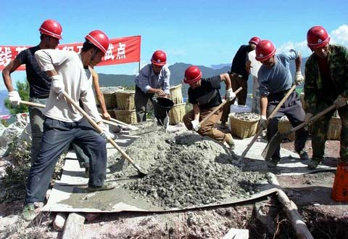
⑶ 水泥裹砂法：又称SEC法，是先加适量的水使砂表面湿润，再加石子与湿砂拌匀，然后将全部水泥投入与砂石共同拌合,使水泥在砂石表面形成一层低水灰比的水泥浆壳，最后将剩余的水和外加剂加入搅拌成砼。SEC法制备的砼与一次投料法相比，强度可提高20%-30%，砼不易产生离析和泌水现象，工作性好。此外还有净浆法、净浆裹石法、裹砂法、先拌砂浆法等投料工艺。
⑷ 人工拌和：水泥加砂先干拌两遍→加入石子再干拌一遍
→然后加水湿拌至颜色均匀即可。
但砼质量差、水泥耗量多，只允许
在工程量小、非重要构件中使用。
人工拌和又叫“就地开餐”,
在结构砼中是被禁止的!

Slide 13
4.2.4 砼搅拌的注意事项
⑴ 砼配合比必须在搅拌站傍挂牌公布，接受监督和检查；
⑵ 严格控制水灰比和坍落度，未经试验人员同意不得随意加减用水量；
⑶ 砼掺用外加剂时，外加剂应与水泥同时进入搅拌机，搅拌时间相应延长50～100%；当外加剂为粉状时，应先用水稀释，然后与水一同加入；
⑷ 搅拌第一盘砼时，考虑搅拌机筒壁要吸附一部分水泥浆，只加规定石子重量的一半，俗称“减半石砼”。
⑸ 搅拌好的砼要基本卸尽，在全部砼卸出之前不得再投入拌合料，严禁采用边出料边进料的方法。
共60页 第38页

Slide 14
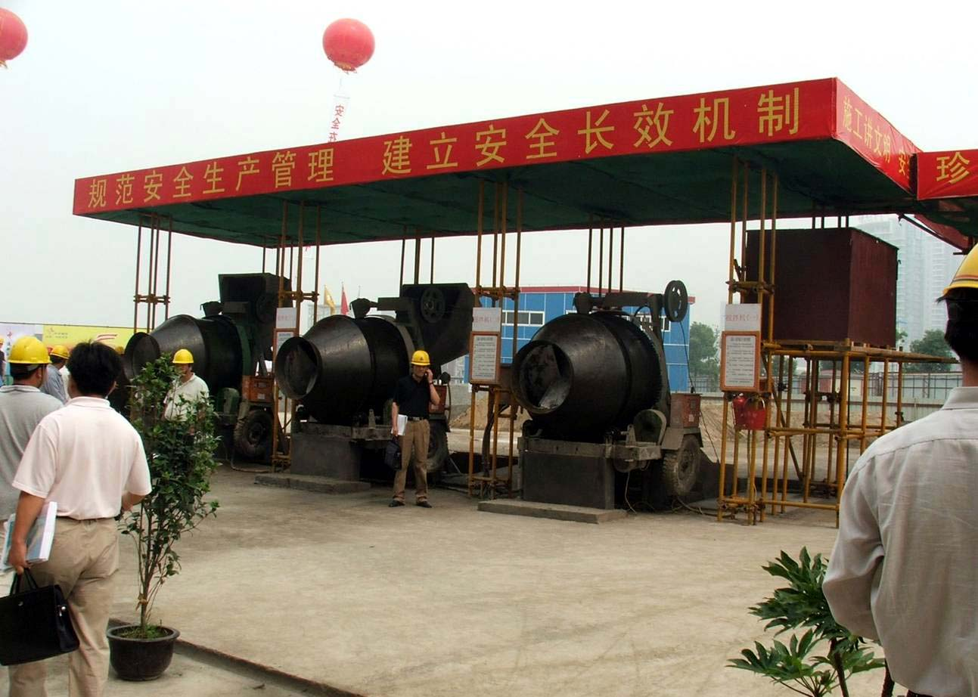
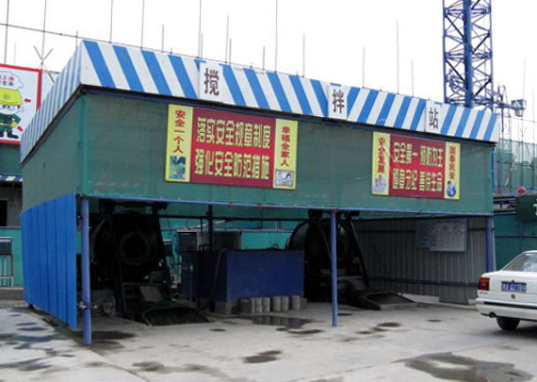
⑹ 当砼搅拌完毕或预计停歇时间超过1h以上时，应将搅拌机内余料倒出，用清水清理搅拌机。
⑺ 每班至少应分两次检查材料的质量及每盘的用量，确保工程质量。
工地搅拌站

